Slide 1
5장. 가족기업의 창업과 기업가정신

Slide 2
CONTENTS
창업의 정의와 승계창업
01
02
가족기업 창업의 3요소와 유의사항
03
가족기업과 기업가정신

Slide 3
1. 창업의 정의와 승계창업
1. 창업의 정의
Davidson & Wiklund(2001): 재화나 용역의 생산 혹은 판매를 위하여 창업자가 새로운 아이디어와 다양한 경영자원을 동원하여 새로운 기업활동을 창조하는 행위를 말한다
우리나라 「중소기업창업지원법」: “중소기업 창업이라 함은 새로이 중소기업을 설립하는 것을 말하는데, 제조업, 광업, 건축, 엔지니어링 기타 기술 서비스업, 정보처리 기타 컴퓨터운용관련업, 기계 및 장비 임대업을 새로이 개시하는 것을 말한다”. 그러나 포괄승계, 형태변경, 폐업 후 동종사업 계속 등은 「중소기업창업지원법 시행령」제2조의 규정에 의한 창업의 범위에 해당되지 않은 것으로 보고 있다.
본 교재: 기업가정신을 갖춘 가족구성원이 내·외부 환경으로부터 얻은 사업 아이디어로 사업의 목표를 세우고 난 후 적절한 사업기회에 물적, 인적자원을 투입하여 재화나 용역(서비스)을 생산 또는 제공하는 업(業)을 시작하는 것.

Slide 4
1. 창업의 정의와 승계창업
2. 승계창업
창업의 유형 및 장단점
창업유형 | 정의와 주의사항 | 장 점 | 단 점
인수 창업 | 기존 기업을 인수하여 창업하는 방법 기업인수의 타당성 분석을 면밀히 검토, 실시하여야 함 | 생산 준비시간 단축 수익 즉시 발생 | 기존시설 및 생산라인의 노후 및 진부화 부적합하거나 무능한 직원의 존재 기업 입지의 부적합 등
가족기업창업 | 가족을 중심으로 이루어지는 창업형태 승계창업 역시 가족기업 창업에 포함됨 | 창업의 대부분은 가족기업 창업 보통 소규모, 소자본창업, SOHO, 1인 창조기업, 소규모 인터넷 비즈니스 등 | 소규모자본, 한정된 인적자원, 신뢰문제 등
승계창업 | 창업자의 고령이나 불의의 사고로 인한 공석을 이어받기 위하여 이루어지는 것 어떤 능력의 소유자가 후계자인가가 매우 중요함 | 노하우 전수 창업 | 후계자가 가족 내에서 나올 경우 경영능력, 리더십 등이 과제임

Slide 5
2. 가족기업 창업의 3요소와 유의사항
1. 가족기업 창업의 3요소
창업자(entrepreneur): 가족기업의 설립자로서 창업을 주도적으로 계획하고 창업에 따른 모든 재정부담과 위험을 책임지는 사람. 창업자가 가진 기업가정신(entrepreneurship)이 창업의 성패를 좌우한다
아이디어(idea) 혹은 아이템: 무엇을 생산 혹은 판매를 하여 수익을 극대화할 것인가
기업 내부목표와 외부의 환경 변화, 그리고 고객의 욕구 등을 잘 고려하여 전략적으로 추진되어야 한다
혁신의 원천(P. Drucker): 기대하지 않았던 경우, 불일치 과정을 기반으로 한 혁신, 산업이나 시장의 구조변화, 인구통계학적 요인, 인식이나 의미의 변화, 새로운 지식이나 욕구의 변화, 정부의 규제나 경쟁자의 압력 등
경영자원:가족
자금, 시설, 종업원, 점포(혹은 공장부지), 기계장비, 정보, 지식 등 다양하나, 가족이 가장 중요한 자원임. 가족구성원이 화합하고 서로 의지하고 믿을 때 가족은 자원이 되지만, 갈등이 고조되면 가족은 부채가 됨.

Slide 6
2. 가족기업 창업의 3요소와 유의사항
1. 가족기업 창업의 3요소
[그림 5-1] 가족기업 창업의 3요소
아이디어, 기회
기업가
가족과 갭
경영자원

Slide 7
2. 가족기업 창업의 3요소와 유의사항
2. 가족기업 창업 시 가족의 중요성과 유의사항
가족(family): 가족은 창업의 불을 지피우는 산소의 근원(Rogoff & Heck, 2003). 가족은 일반기업 창업의 3요소인 창업자, 아이디어, 경영자원의 원천
창업에서 가족의 중요성(Bird, 2014):
창업 활동을 할 경우 가족은 매우 다양한 형태로 창업 팀에 관여한다
가족은 가족기업 뿐만 아니라 개별 기업가에게도 영향을 줄 잠재력 있는 다양한 자원을 제공. 가족구성원의 창업태도, 가치관이 중요
가족 과 기업이 가족영향력에 의해 서로 얽혀있음.
가족기업의 특이한 특성: ①특이한 지배구조, 인적자원, 전략적 목표를 가진 조직; ②일반기업과는 다른 목표와 행동이 나타남; ③색다른 가치관과 우선순위를 유도.
창업 팀으로서 가족: 상당수의 많은 기업들은 한 명 이상에 의해 창업되고 경영되어짐. 미국 모든 기업의 50%,스웨덴의 지식기반 산업의 65.8%는 팀에 의해 창업.
비슷한 인구동태학적 특징을 기반으로 강력한 네트워크(친족, 혹은 배우자, 파트너)형성
가족의 구성과 가족관계의 변화: 가족 구성원 수 감소, 가구의 수 감소, 여성 고용자 수 증가, 사회적 유대관계 약해짐, 다세대 가구 감소

Slide 8
2. 가족기업 창업의 3요소와 유의사항
2. 가족기업 창업 시 가족의 중요성과 유의사항
가족기업 창업 시 유의사항:
가족(감성시스템)과 기업(이성시스템)의 서로 이질적인 두 조직체의 성격을 잘 이해하고 균형 유지.
무엇보다도 중요한 것은 가족구성원간의 신뢰(trust)를 구축하는 것이 필요함.
가족기업의 창업 시 창업 팀원은 서로를 존경하고 서로를 위하는 분위기가 반드시 필요함.
가족기업 창업은 세대를 가로지른 기업가정신의 이전이 중요하다.

Slide 9
2. 가족기업 창업의 3요소와 유의사항
가족창업 성공 7계명
업종 선택에서부터 점포 운영의 모든 일을 합의를 통해 결정하라.
2. 각자의 능력이나 적성에 맞춰 역할을 분담해 시너지 효과를 내라.
3. 인건비 부담이 크고 근무시간이 긴 업종이 가족창업에 유리하다.
4. 화기애애하고 가족적인 분위기로 고객들에게 신뢰감을 주어라.
5. 금전적인 부분은 투명하게 공유하고 수익배분을 명확히 하라.
6. 공과 사는 확실히 구분하고 서로 예의를 지켜라.
7. 장사가 안 될 때를 대비해 무분별한 가족 합류는 자제하라.
(자료: 강병오, 창업 망설여진다면 가족 손 잡아라, 신용사회, 2010. 5월호, p.83)

Slide 10
3. 가족기업과 기업가정신
1. 기업가정신
기업가:
창의성, 권위, 통찰력 등으로 신결합을 수행함으로써 동태적 과정을 창조하는 경제발전의 중심적 존재로 인식(남영호, 1996).
Jean B. Say: ① 노동력, 자본 및 토지 등 생산요소의 결합자이며, ② 우수한 판단력, 불굴의 정신, 탁월한 계산력 등의 특수한 성격과 능력의 소유자, ③ 감독 및 관리의 기술을 가진 자.
H. Mintzberg: 위험부담자, 혁신자, 자본제공자, 자본과 아이디어의 결합자.
기업가 정신(Entrepreneurship: 企業家精神, 起業家精神, 또는 창업가 정신):
혁신은 이미 존재하는 것들의 새로운 조합, 창조적 파괴(Schumpeter, 1934)
기회에 초점을 맞추고 총체적 접근방법과 균형 잡힌 리더십을 바탕으로 하는 사고, 추론 및 행동방식(Timmons,1994).
통제할 수 있는 자원에 구애 받지 않고 기회를 추구하는 것(Stevenson,1983).
창의적이며 혁신적인 아이디어와 전략적 사고로 국민경제의 발전을 위한 노하우를 가진 기업가의 경영활동 과정(남영호, 1999).

Slide 11
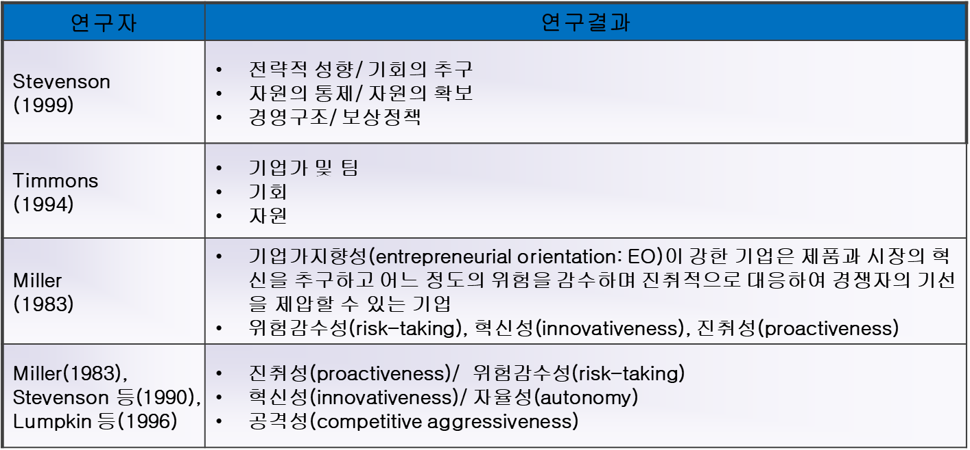
3. 가족기업과 기업가정신
1. 기업가정신
기업가 정신의 특성:
위의 기업가정신의 5가지 특성(진취성, 위험감수성, 혁신성, 자율성, 공격성)은 상호 관련되어 있음.

Slide 12
3. 가족기업과 기업가정신
2. 가족기업과 기업가정신
연구의 역사:
기업가정신: 경제성장, 혁신 등을 강조한 경제학(Schumpeter, 1934; Baumol, 1968)에서 시작. 주요연구대상은 오너의 관찰에 의한 창업과정과 평가임.
-1970년대 초 학자들 연구에 의하여 주요연구대상은 기업가정신의 교육,
컨설팅 등이었음.
가족기업: 초기 가족기업 컨설턴트에 의해 주도(재무 컨설턴트, 가족전문치료사)됨.
-1950, 60년대는 규범적인 연구(기업가정신 연구와 일치)가 주를 이룸,
-1988년에 가족기업 전문 저널인 “Family Business Review”의 탄생으로
본격화됨.
연구배경: 기업가정신과 가족기업은 모두 학제적이며, 중복되는 부분이 많음
기업가정신: 심리학, 사회학, 인류학, 경제학에서 연구가 이루어짐, 경영학적 관점에서는 조직행위론, 마케팅, 재무관리, 전략경영 등에서 연구.
가족기업: 심리학, 사회학, 경제학, 법학, 가정관리에서 연구가 됨, 경영학적 관점에서는 조직론(OB, OT), 전략경영, 재무관리, 세법, 시스템이론 등에서 연구.

Slide 13
3. 가족기업과 기업가정신
2. 가족기업과 기업가정신
가족기업과 기업가정신의 관계
가족기업은 EO(기업가지향성)의 분석수준을 기업이 아닌 가족으로 보아야 함.
EO에 대한 새로운 관점: 가족기업은 자율성, 혁신성, 진취성이 좀 더 중요.
EO의 수준은 세대별로 다를 수 있음.
EO의 수준이 최고로 높은 때는 2세대가 기업에 관여할 때, 부부가 기업경영에
관여할 때라고 보고 있다(Michael-Tsabari N. 등, 2014)

Slide 14
3. 가족기업과 기업가정신
2. 가족기업과 기업가정신
가족기업의 성장단계별 기업가정신
창업CEO가 경영하는 기업의 특징(Hoffer & Charan, 1984):
①집중화된 의사결정 체계, ②창업CEO에 과도한 의존, ③관리기술 및 인재교육 소홀, ④가족주의적 분위기/ 이런 특징은 일정 시점 이후에는 장애요인으로 전략.
가족기업의 성장단계별 기업가정신(Miller, 2015)
창업기(founding phase): 네포티즘, 보수주의, 사랑하는 사람에 대한 감정 등 가족을 중심으로 한 창업으로, 잠재적인 외부투자자들이 외면하기도 한다. 너그러운 가족자금과 동기부여된 가족노동력 존재.
성장기(growth phase): 가족문제와 가족경비에 너무 집착되어 기업의 성장에 필요한 투자는 잘 하지 않는다는 지적을 받음. 가족은 보물이며 인내자본의 존재, 지역사회 등 이해관계자와의 선린관계 유지.
혁신기(innovation and renewal): 가족은 보수적이라 위험과 혁신을 꺼리는 것이 아님. 낮은 이직률과 인내투자자 존재, 젊은 창업희망자 도움, 가족의 유산 지급.

Slide 15
가족기업 창업의 정의와 승계창업
가족기업 창업의 3요소와 유의사항
가족기업과 기업가정신
학습정리

Slide 16
THANK YOU!
&
Q&A

